Slide 1
Park Ticketing Management System Using PHP and MySQL
Kelompok 5

Slide 2
Kelompok 5
Anggota Kelompok
2208107010054 / Widya Nurul Sukma
2208107010002 / Mila Lestari
22081070100 / Farah Nasywa
240710402156202000 / Ahmad Arif Nuhuda
2208107010046 / Pryta Rosela

Slide 3
MVC
Apa itu MVC?
MVC (Model-View-Controller) adalah sebuah metode dalam membuat aplikasi dengan memisahkan pengembangan aplikasi berdasarkan komponen utama yang membangun sebuah aplikasi seperti manipulasi data, antarmuka pengguna, dan bagian yang menjadi kontrol utama aplikasi.

Slide 4
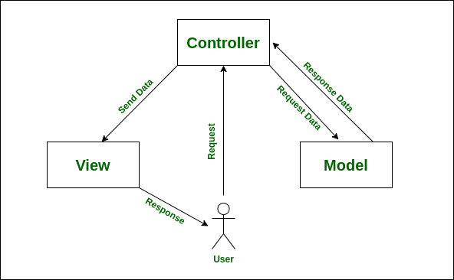
MVC
Ilustrasi MVC

Slide 5
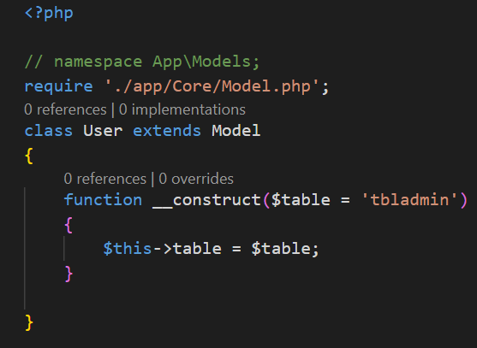

Model
Model adalah bagian yang bertugas untuk menyiapkan, mengatur, memanipulasi, dan mengorganisasikan data yang ada di database.
Implementasi model pada Project 1
Potongan source code

Slide 6
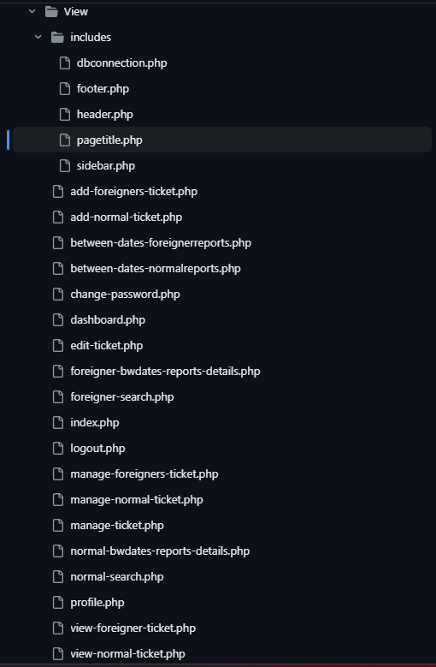
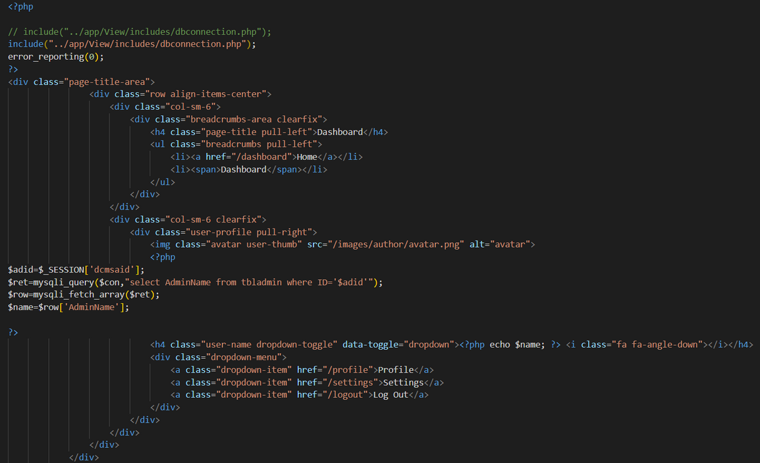
View
View adalah bagian yang bertugas untuk menampilkan informasi kepada user dalam bentuk Graphical User Interface (GUI).
Implementasi view pada Project 1
Potongan source code

Slide 7
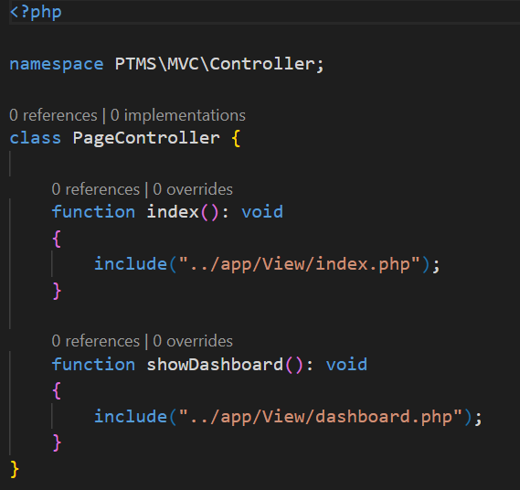
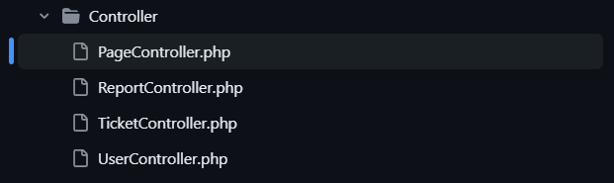
Controller
Controller adalah bagian yang bertugas untuk menghubungkan serta mengatur model dan view agar dapat saling terhubung.
Implementasi controller pada Project 1
-> Potongan source code

Slide 8
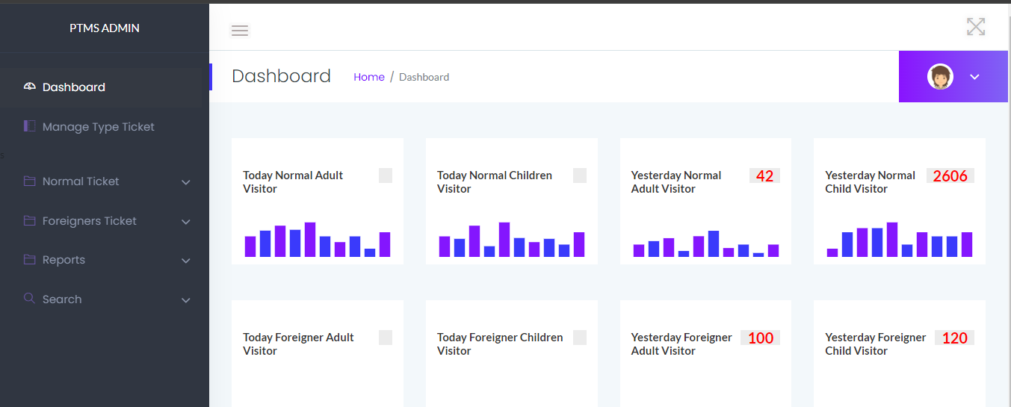
Gambar sebagian halaman project

Slide 9
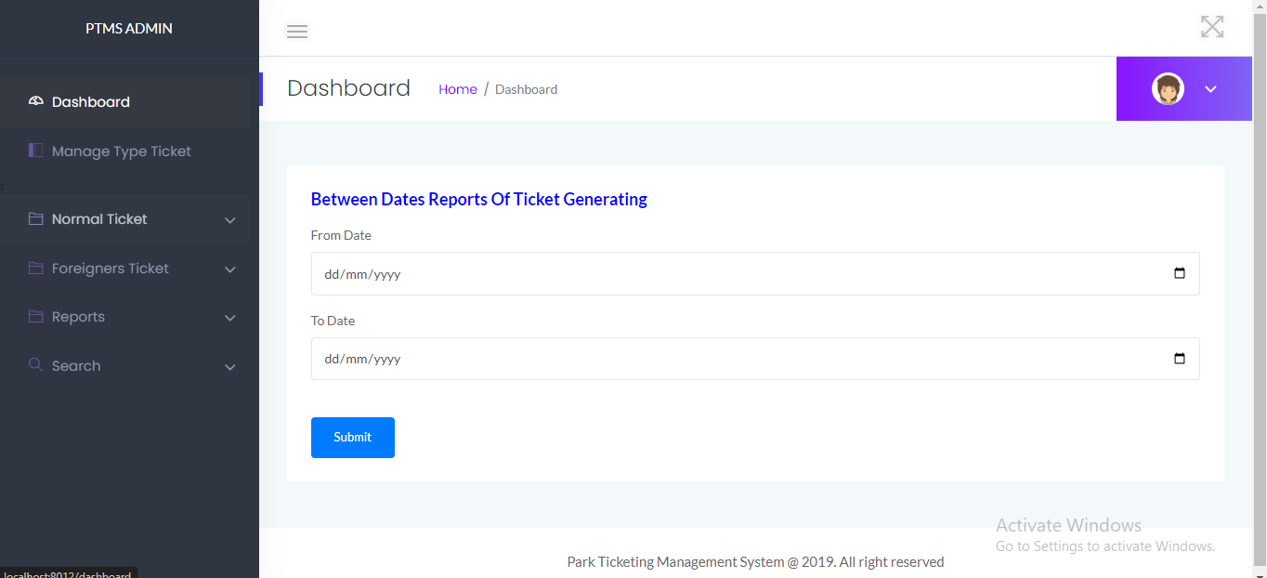
Gambar sebagian halaman project

Slide 10
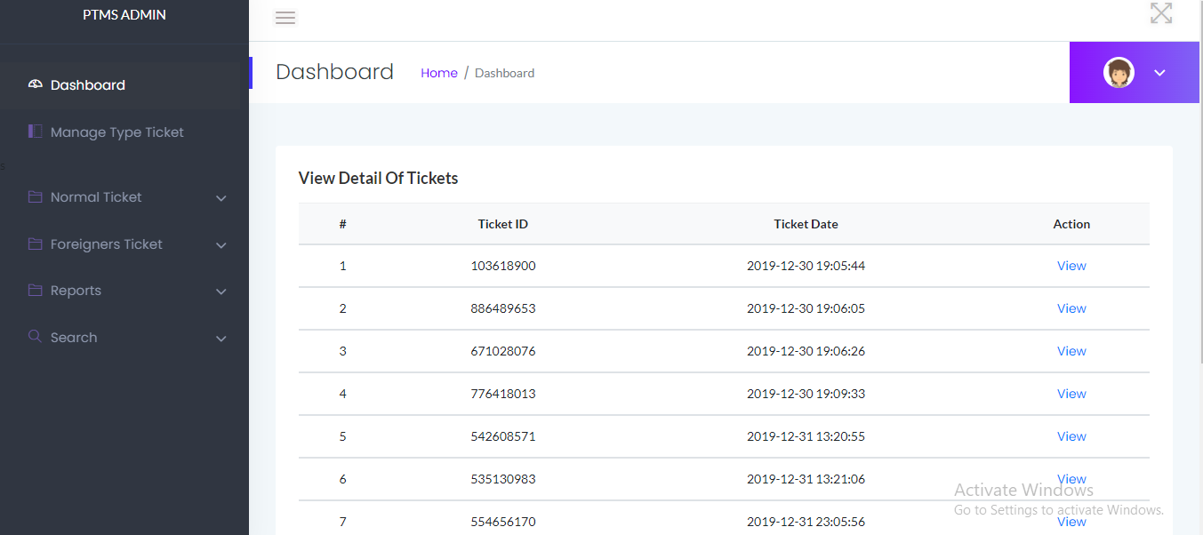
Gambar sebagian halaman project

Slide 11
Online Security Guards Hiring System using PHP and MySQL
Kelompok 5

Slide 12
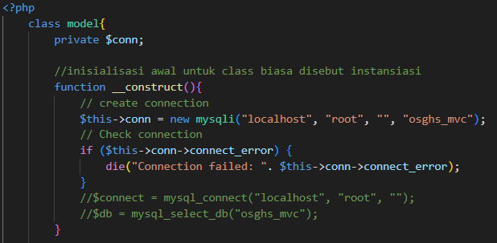

Model
Model adalah bagian yang bertugas untuk menyiapkan, mengatur, memanipulasi, dan mengorganisasikan data yang ada di database.
Implementasi model pada Project 2
Potongan source code

Slide 13
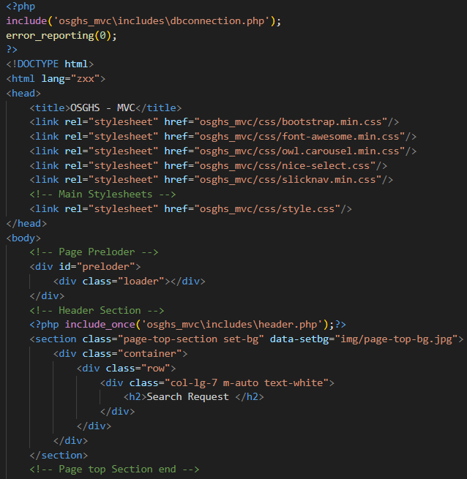

View
View adalah bagian yang bertugas untuk menampilkan informasi dalam bentuk Graphical User Interface (GUI).
Implementasi view pada Project 2
Potongan source code

Slide 14
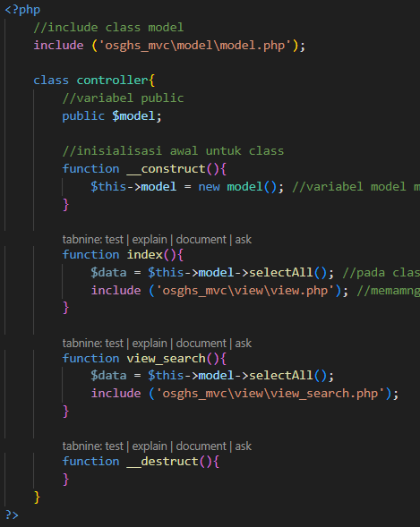

Controller
Controller adalah bagian yang bertugas untuk menghubungkan serta mengatur model dan view agar dapat saling terhubung.
Implementasi controller pada Project 2
Potongan source code

Slide 15
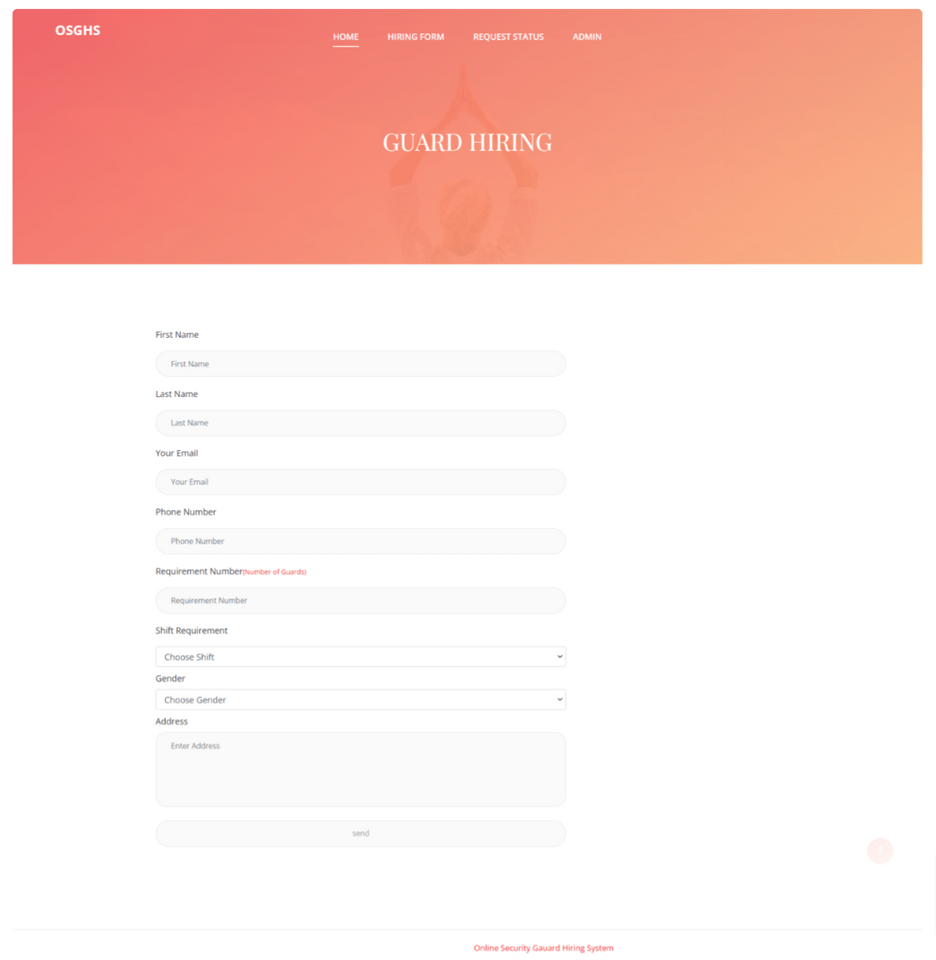
Gambar

Slide 16
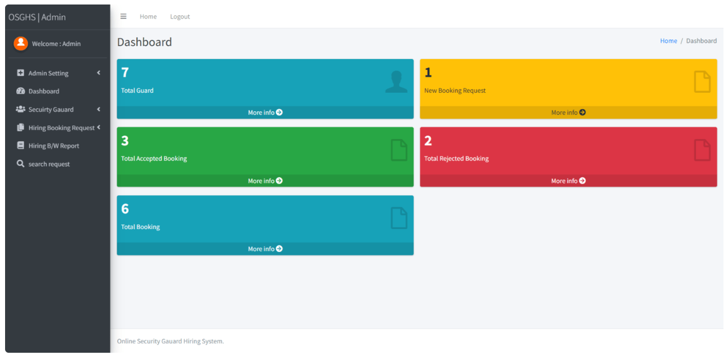
Gambar

Slide 17
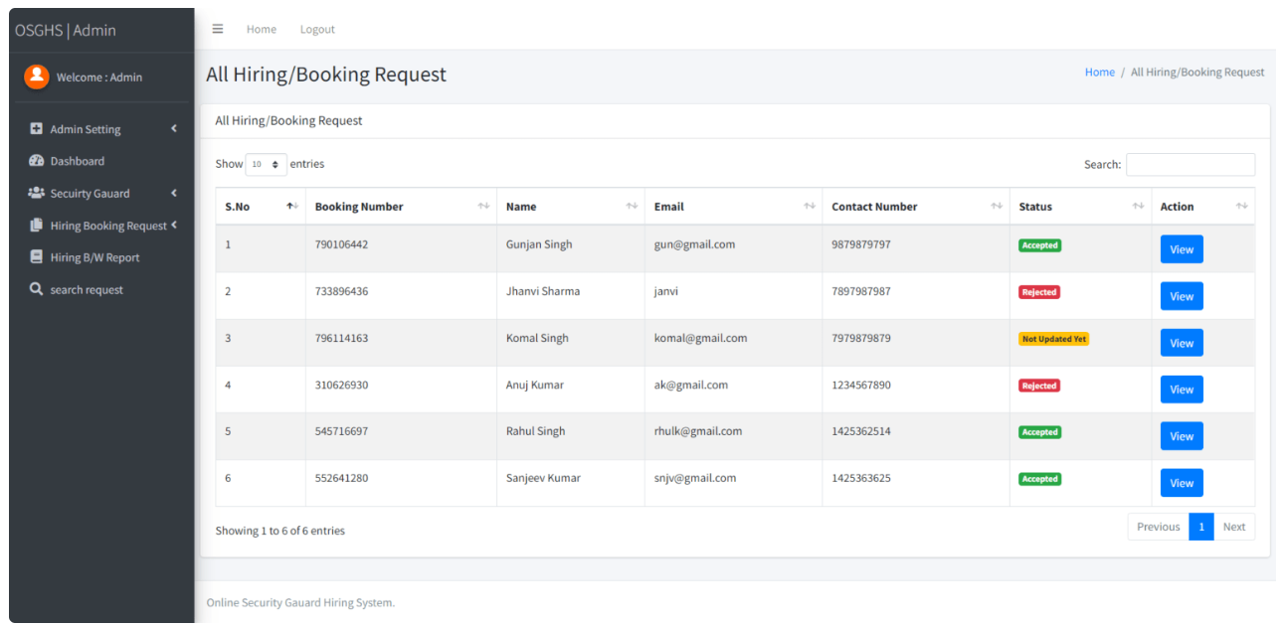
Gambar

Slide 18
Terimakasih

